Slide 1
Spring Boot (4)
Desarrollar una App Simple

Slide 2
Índice
Manejar solicitudes web
Definir una vista
Probar el controller
Compilar y arrancar la aplicación
Conocer Spring Boot DevTools

Slide 3
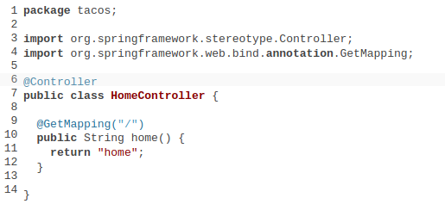
Manejar solicitudes web
Spring viene con un poderoso framework web conocido como Spring MVC.
En el centro de Spring MVC está el concepto de un controlador, una clase que maneja las solicitudes y responde con información de algún tipo.

Slide 4
Manejar solicitudes web
En el caso de una aplicación web, un controlador responde rellenando opcionalmente los datos del modelo y pasando la solicitud a una vista para producir HTML que se devuelve al navegador.
@Controller tiene como objetivo principal identificar esta clase como un componente para fines de escaneo. Es decir, como HomeController está anotado con @Controller, Spring lo descubrirá automáticamente y creará una instancia de HomeController como un bean en el contexto de la aplicación Spring.

Slide 5
Manejar solicitudes web
@GetMapping indica que si se recibe una solicitud HTTP GET para "/", este método debería manejar esa solicitud. Lo hace haciendo nada más que devolver un valor String de "home".
Este valor se interpreta como el nombre lógico de una vista. Dado que tenemos Thymeleaf en nuestro classpath, podemos definir esa plantilla con Thymeleaf.

Slide 6

Añade al proyecto web de Spring un controlador similar al descrito que devuelva el nombre de la vista ‘home’

Slide 7
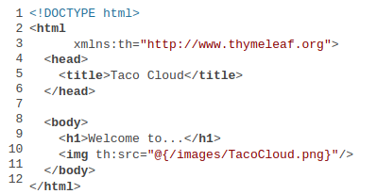
Definir una vista
Con el interés de mantener nuestra página de inicio simple, vamos solo a dar la bienvenida a los usuarios al sitio.
Utiliza un atributo Thymeleaf th: src y una expresión @ {...} para hacer referencia a la imagen con una ruta relativa al contexto.

Slide 8
Definir una vista
Como recordaréis de nuestra revisión de la estructura del proyecto, el contenido estático como las imágenes se guardará en /src/main/resources/static.
Eso significa que nuestra imagen del logotipo de nuestra aplicación debe residir dentro de nuestro proyecto en /src/main/resources/static/images/MiImagen.png.

Slide 9
Crea una vista similar con Thymeleaf que referencie a la imagen que queráis para vuestra aplicación simple.

Slide 10
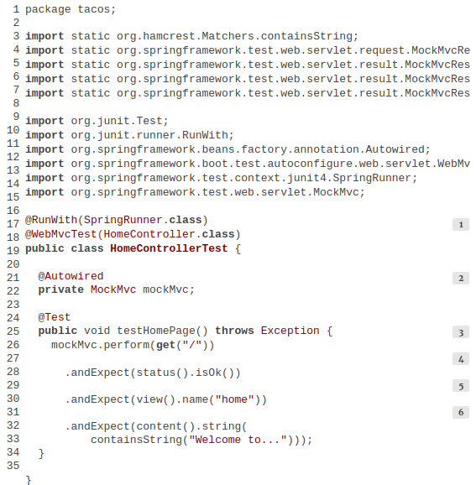
Probar el controller
En lugar de una anotación @SpringBootTest, HomeControllerTest se anota con @WebMvcTest.
Esta anotación es una anotación de prueba especial proporcionada por Spring Boot que hace que la prueba se ejecute en el contexto de una aplicación Spring MVC.

Slide 11
Probar el controller
El método testHomePage() define la prueba que queremos realizar contra la página de inicio. Comienza por el objeto MockMvc para realizar una solicitud HTTP GET a "/". Y a partir de esa solicitud, establece las siguientes expectativas:
La respuesta debe tener un estado HTTP 200 (OK).
La vista debe tener un nombre lógico de "home".
La vista procesada debe contener el texto "Welcome to..."

Slide 12
Crea un test para la vista de la aplicación de forma similar al explicado y comprueba que al ejecutarlo funciona

Slide 13
Compilar y arrancar la aplicación
A medida que se inicia la aplicación, se verá algo de Spring ASCII-art en la consola, seguido de algunas entradas de registro que describen los pasos a medida que se inicia la aplicación. Finalmente aparecerá una entrada de registro similar a esta: "Tomcat started on port(s): 8080 (http)", con lo que ya podemos probar la aplicación.
Wait! ¿Tomcat comenzó? ¿Cuándo implementamos la aplicación en Tomcat? Las aplicaciones Spring Boot tienden a llevar consigo todo lo que necesitan y no necesitan ser implementadas en ningún servidor de aplicaciones.

Slide 14
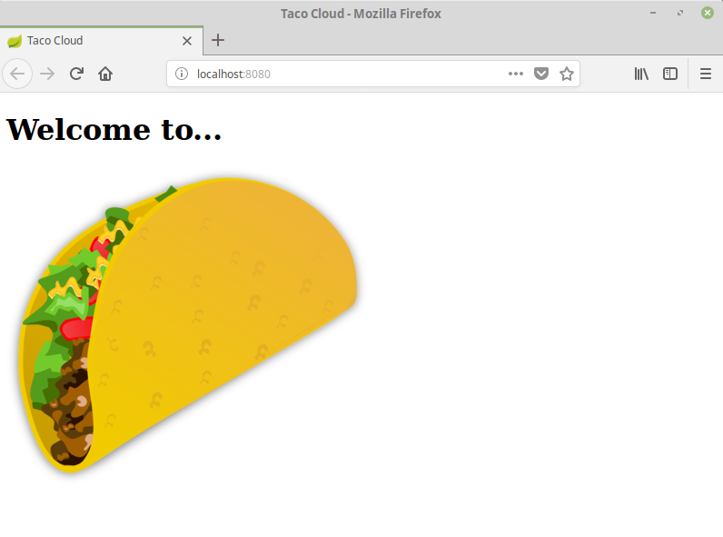
Compilar y arrancar la aplicación
Podemos acceder a la aplicación mediante la URL http//:localhost:8080

Slide 15
Arranca la aplicación web de Spring Boot y una vez el arranque haya terminado prueba a entrar con el navegador

Slide 16
Conocer Spring Boot DevTools
DevTools proporciona a los desarrolladores de Spring algunas herramientas prácticas en tiempo de desarrollo:
Reinicio automático de la aplicación cuando cambia el código. (en Eclipse al guardar se fuerza a recompilar la aplicación por defecto, con lo que Spring Boot lo detectará y se reiniciará, sin embargo en IntelliJ, al guardar no ejecuta la acción de recompilar la aplicación)

Slide 17
Conocer Spring Boot DevTools
Actualización automática del navegador cuando cambian los recursos destinados al navegador (como plantillas, JavaScript, hojas de estilo, etc.). Se necesita el plugin de navegador LiveReload (http://livereload.com/extensions/)
Deshabilitación automática de cachés de plantillas
Consola H2 si la base de datos H2 está en uso (localhost:8080/h2-console)

Slide 18
Crea una segunda vista con su respectivo controller y define una redirección desde la vista home a esta nueva vista. Prueba que al modificar código java y recompilar la aplicación estando arrancada, Spring Boot se reinicia automáticamente (solo en Eclipse).

Slide 19
Para probar la conexión a la consola de H2, es necesario añadir el starter de JPA y la dependencia con H2, además de configurar la conexión en el archivo application.properties. Busca cómo se podría hacer y prueba a conectarte.

Slide 20
Ref
Desarrollar una App Simple
Spring Boot In Action (Craig Walls)
Spring In Action Fourth Edition (Craig Walls)
Spring In Action Fifth Edition (Craig Walls)
https://octoperf.com/blog/2018/02/22/spring-boot-rest-tutorial/

